Slide 1
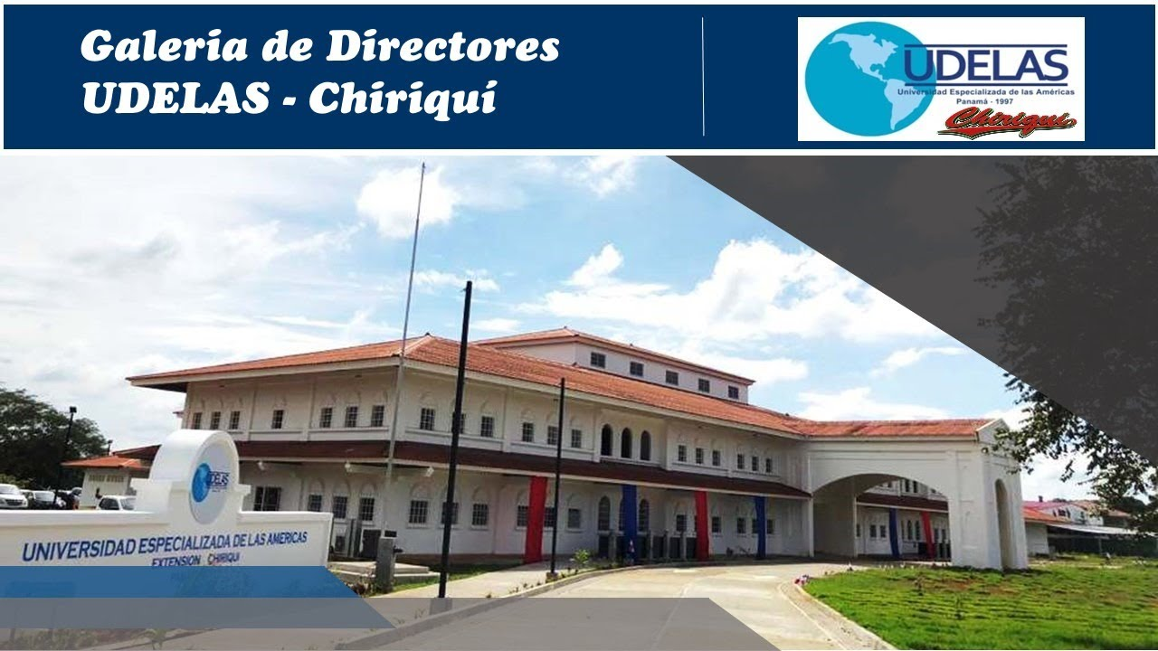

Slide 2
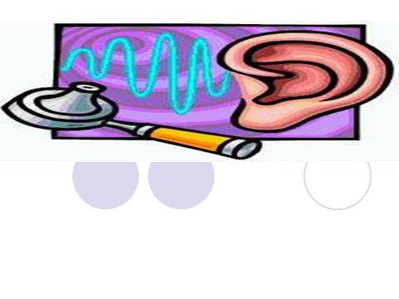
Pruebas audiológicas
Magistra: Doroty Saldaña De La Torre
Logopeda#29,Fonoaudióloga#557 y maestría en patología del habla y el lenguaje.

Slide 3
¿Qué son pruebas audiológicas?
Son todas aquellas que se utilizan para valorar la funcionalidad de la audición.
Permiten dar un diagnóstico preciso de cómo y cuánto está escuchando una persona.
Nos permiten determinar en qué parte del oído se encuentra el daño que no permite escuchar.

Slide 4
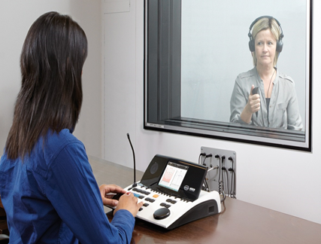
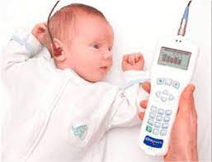
Las pruebas audiológicas se clasifican
Subjetivas
objetivas

Slide 5
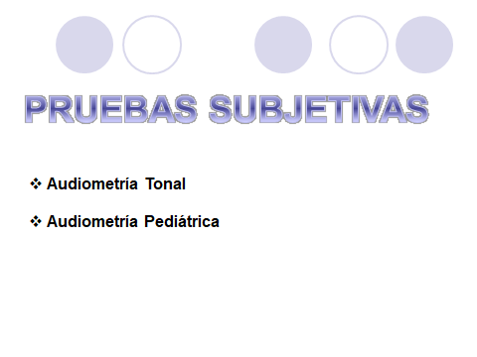

Slide 6
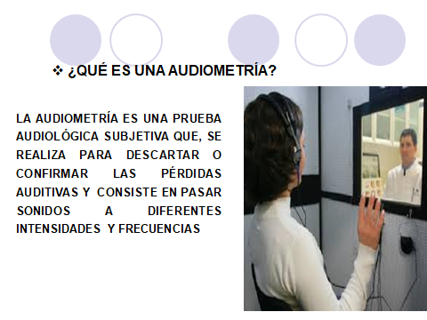

Slide 7
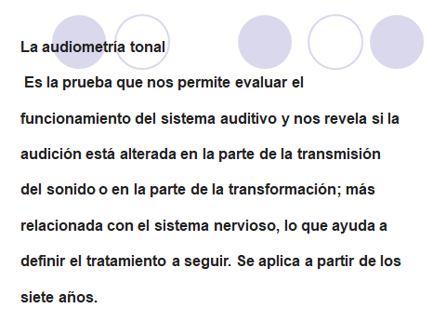

Slide 8
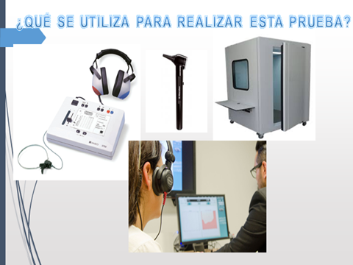
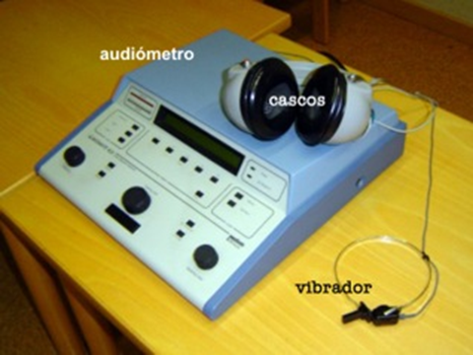

Slide 9
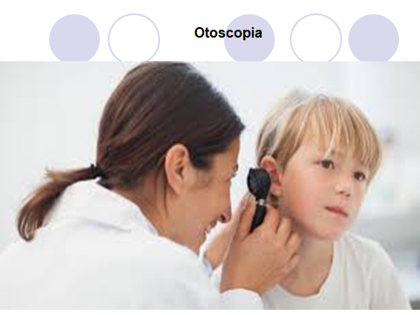

Slide 10
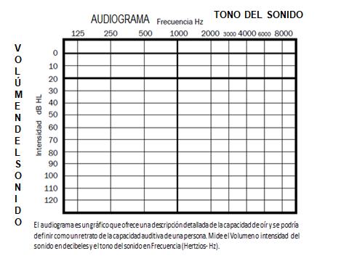

Slide 11
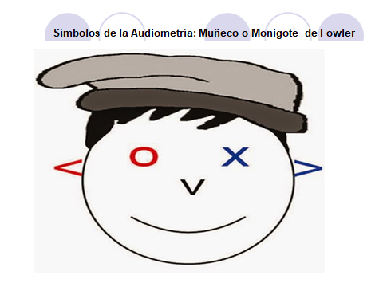

Slide 12
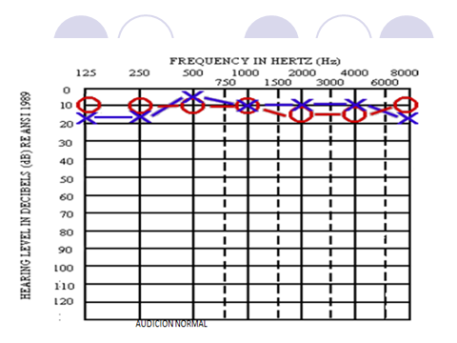

Slide 13
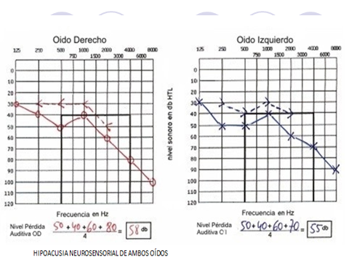
Hipoacusia Neurosensorial Bilateral

Slide 14
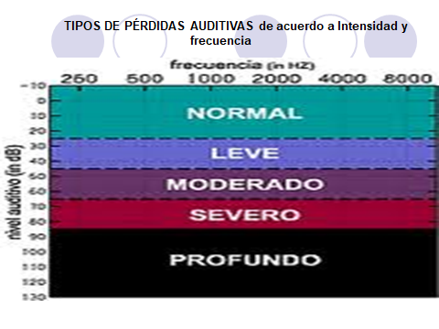

Slide 15
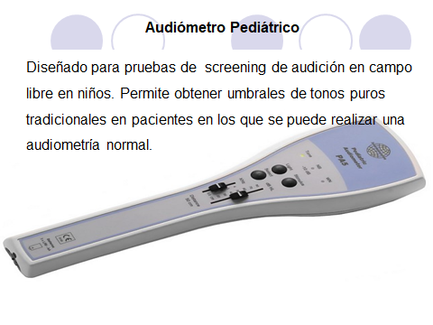
¿Qué Evalúa?

Slide 16
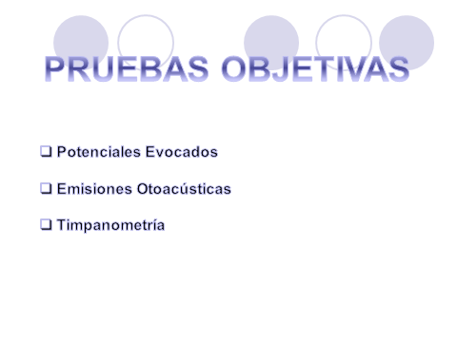

Slide 17
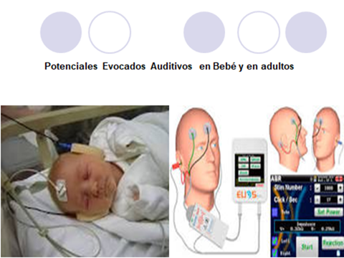

Slide 18
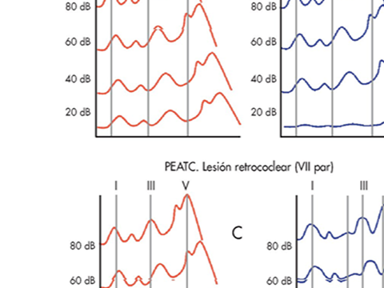

Slide 19
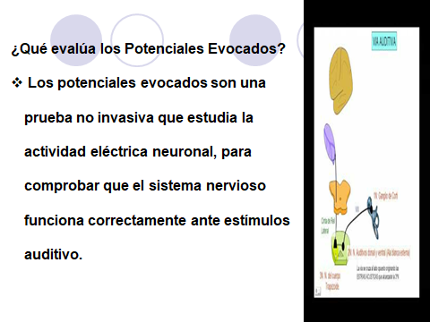

Slide 20
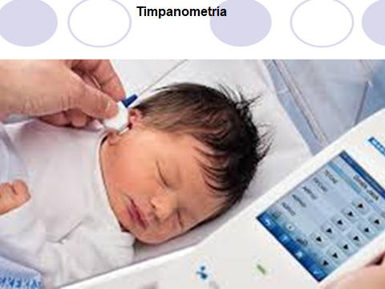

Slide 21
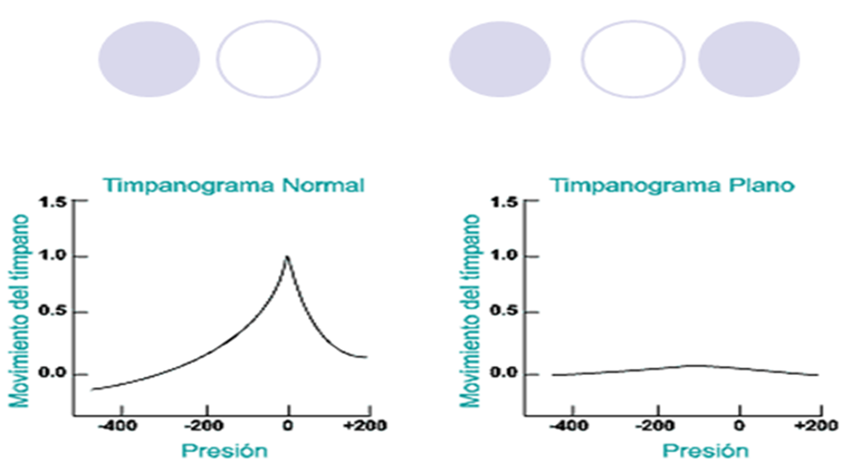

Slide 22
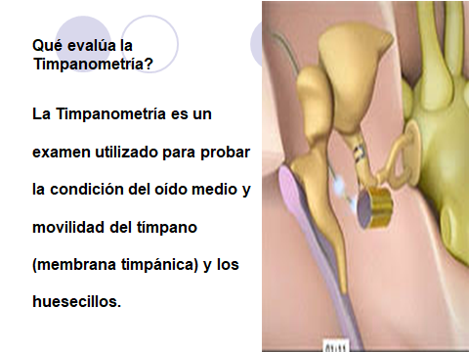

Slide 23
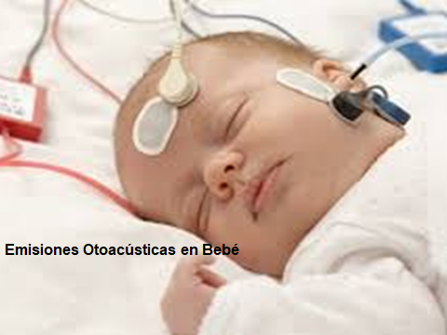

Slide 24
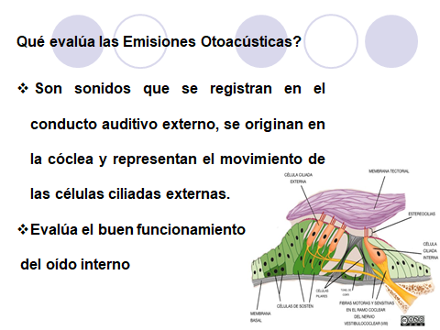

Slide 25
¿Cómo Corregir Las pérdidas
Auditivas?

Slide 26
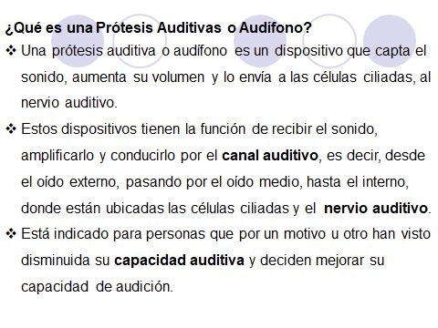

Slide 27
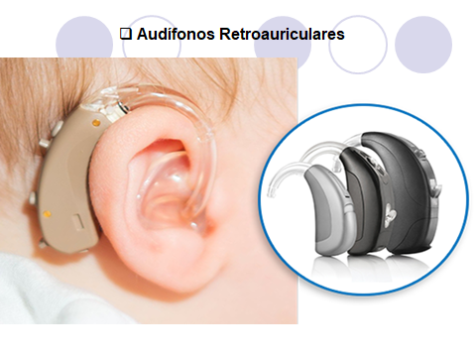

Slide 28
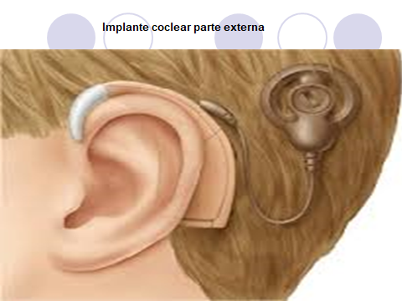

Slide 29
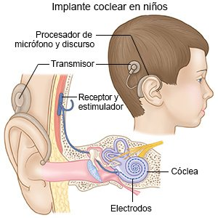

Slide 30
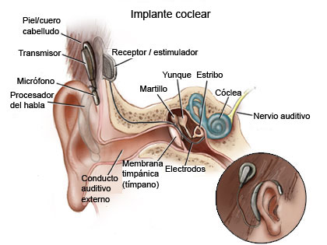
El implante coclear se compone de dos piezas.
Una pieza que se lleva por fuera de la oreja.
Otra que se coloca dentro del oído durante la operación.
Al final del dispositivo interno, se encuentra el conjunto de electrodos.

Slide 31
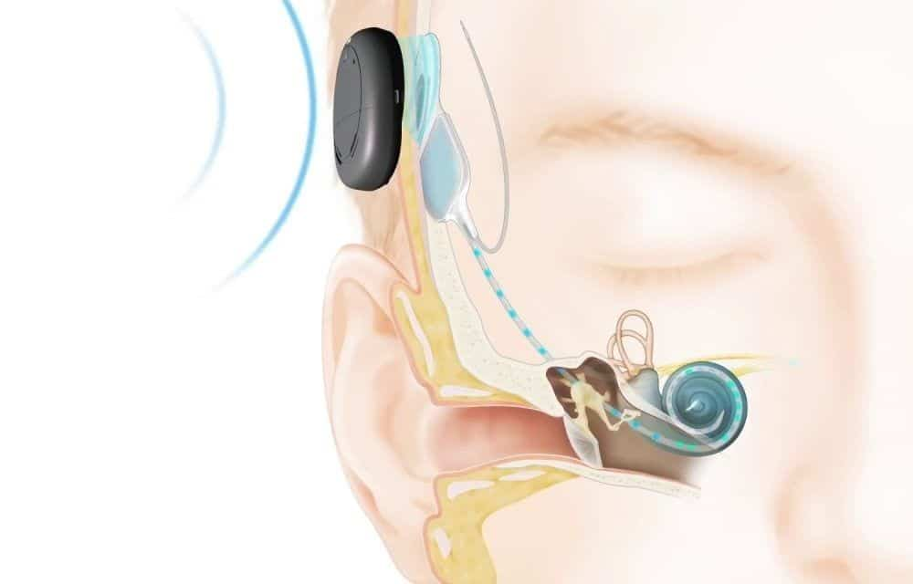
Esto se colocan en la cóclea para enviar el sonido al nervio auditivo:
Piezas externas (incluye micrófono, procesador de habla, bobina/cable y pila)
El micrófono capta el sonido del ambiente.
El procesador de habla transforma el sonido en señal digital.
La señal se envía a través del cable hacia la bobina.
Piezas internas (receptor) La señal viaja atravesando la piel hacia el implante, donde es transformada en señal eléctrica.
El Conjunto de electrodos. La energía eléctrica se envía al conjunto de electrodos dentro de la cóclea. Envía el sonido por el nervio auditivo.
Nervio auditivo. El estímulo del nervio auditivo es el sonido.

Slide 32
Intervención
Entrenamiento auditivo
Detección
Discriminación
Identificación
Reconocimiento
Comprensión

Slide 33
Continuación
Trabajar la Estructura del Lenguaje a través del juego
Juegos de observación y memoria
Juego de deducción y lógica
Juegos de Percepción auditiva
Juegos de percepción, expresión y memoria
Juegos teatrales.

Slide 34
Continuación
La clave Fitzgerald
Lengua de seña
Dactilología
El bilingüismo

Slide 35


Slide 36


Slide 37


Slide 38
